Slide 1


ỦY BAN NHÂN DÂN PHƯỜNG VIỆT HƯNG
TRƯỜNG MẦM NON GIANG BIÊN
LĨNH VỰC PHÁT TRIỂN NHẬN THỨC
Đề tài: Nhận biết hình tròn
Lứa tuổi: Nhà trẻ (24 - 36 tháng tuổi)
Giáo viên: Nguyễn Thị Thanh Nga
Nguyễn Thị Bích Phượng

Slide 2

Ổn định tổ chức: Bài hát: Hình tròn của bé

Slide 3

Nhận biết hình tròn

Slide 4





Slide 5



Hình tròn

Slide 6




Slide 8


Slide 9

TRÒ CHƠI “THỬ TÀI CỦA BÉ”

Slide 10




Slide 11


Slide 12


TRÒ CHƠI “AI TINH MẮT”

Slide 13



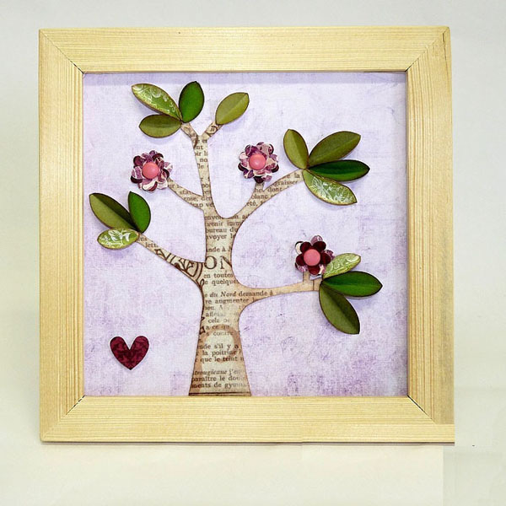
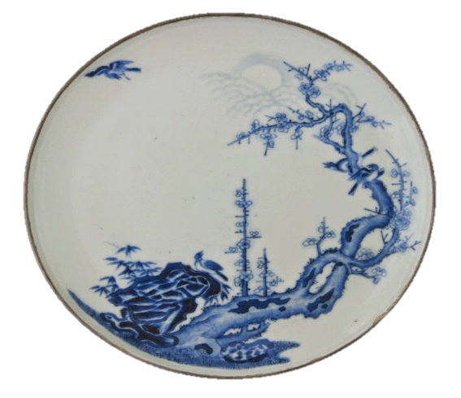
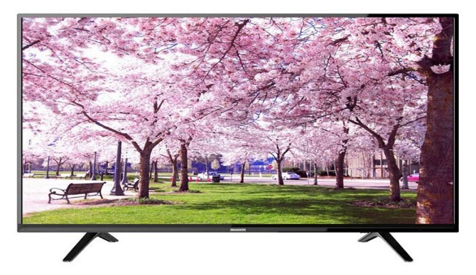

Slide 14




Slide 15

Xin chào
Hẹn gặp lại các con

